Slide 1


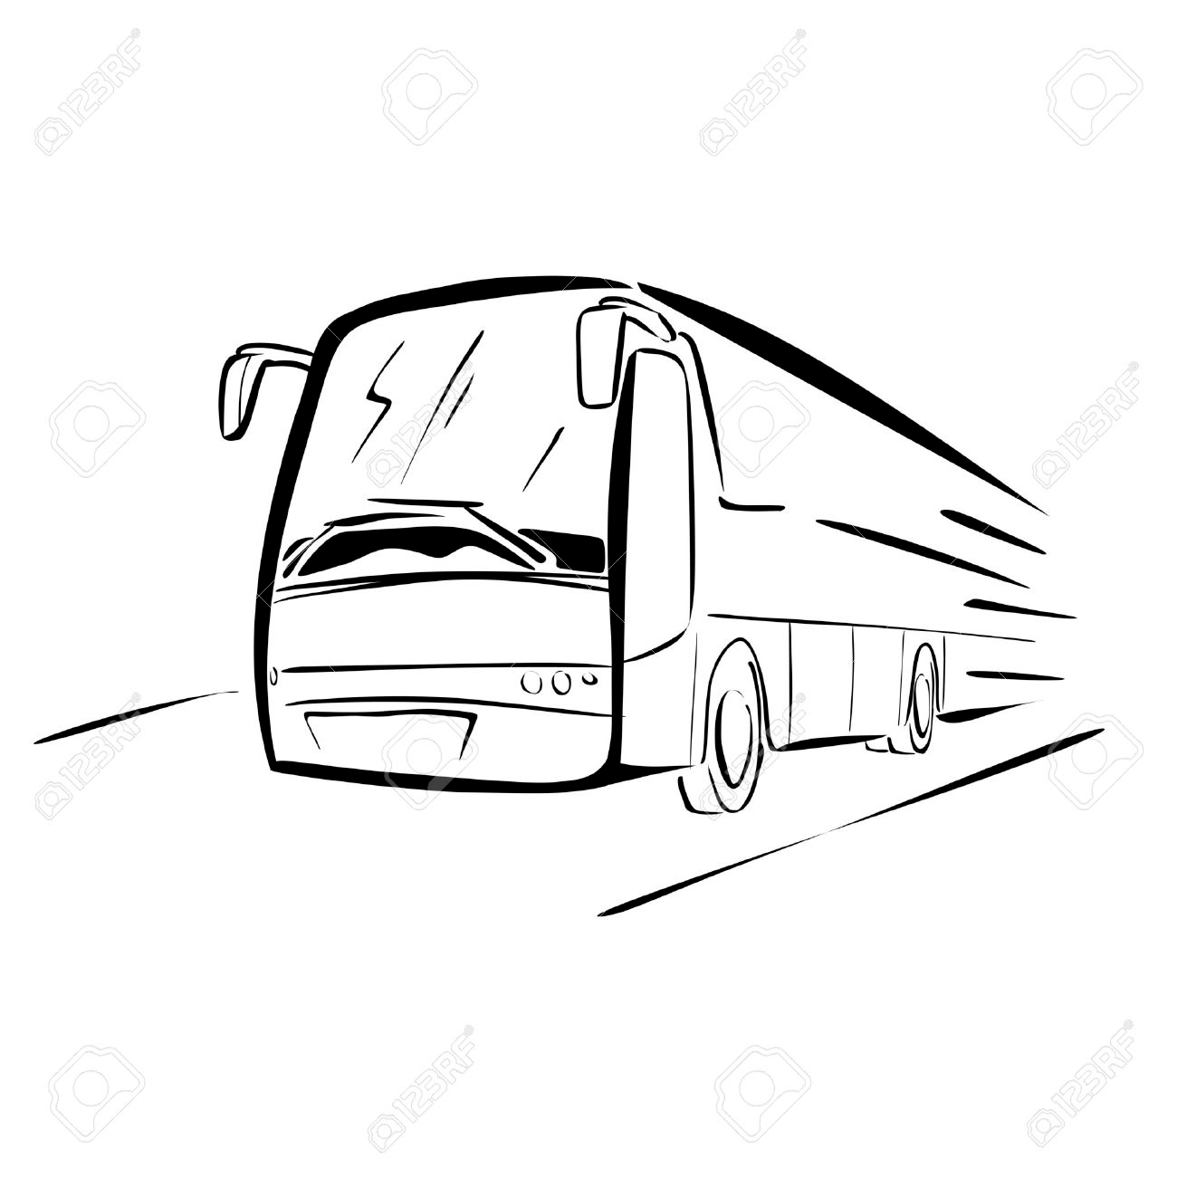
Minimumloonbijeenkomst
25-01-2023, 15.00 uur digitaal
Antonio Oliveira, Carlo Cahn, Hilbert Michel

Slide 2
Agenda
1) Introductie
2) scenario’s, door BVN
3) het IMI-systeem, door Transport in Nood

Slide 3
Detachering
Er is sprake van detachering bij:
Reden 1) bilaterale vervoersactiviteiten tussen twee landen, waarbij geen enkel land het land van vestiging van de exploitant is (die deze activiteiten uitvoert)
Reden 2) cabotagevervoer (het vervoeren van passagiers tussen twee punten in hetzelfde land door een bedrijf uit een ander land)
Detachering? -> aangifte doen in IMI-systeem!

Slide 4
Geen detachering (1)
Er is geen sprake van detachering (posting) bij:
Reden 3) bij internationale bilaterale ritten (regelmatig of onregelmatig) wanneer:
Er passagiers worden opgehaald in de lidstaat waar de exploitant is gevestigd (lidstaat van vestiging) en afgezet worden in een andere lidstaat of een derde land
Er passagiers opgehaald worden in een lidstaat of een derde land en worden afgezet in de lidstaat van vestiging
Er passagiers worden opgehaald of afgezet in de lidstaat van vestiging, met als doel het maken van lokale excursies in een of meerdere andere lidstaten of derdelanden, oftewel: rondritten met gesloten deuren/meerdaagse reis.

Slide 5
Geen detachering (2)
Reden 4) Er sprake is van beperkte aanvullende activiteiten in de vorm van het eenmalig oppikken en/of afzetten van passagiers in de lidstaten of derde landen die de bestuurder doorkruist uitgevoerd in het kader van bilaterale operaties (dit mag zowel op de heen als de terugreis).
Reden 5) Er sprake is van transitoverkeer

Slide 6
Belangrijk
Om te bepalen of er sprake is van detachering gaat theorie voor praktijk!
De nu volgende voorbeelden zijn de interpretatie van de Europese Commissie. Bij geschillen heeft heeft het Europees Hof van Justitie het laatste woord.

Slide 7
Casus 1
Een chauffeur in dienst van een Nederlands bedrijf vervoert een vooraf samengestelde groep passagiers vanuit NL naar een skigebied in Oostenrijk.
Op de terugweg brengt dezelfde chauffeur nog een vooraf samengestelde groep passagiers vanuit hetzelfde skigebied in Oostenrijk terug naar Nederland.
Is hier sprake van detachering?

Slide 8
Casus 1 (vervolg)
Geen detachering, want twee keer een bilaterale rit (heenweg reden 3a, terugweg reden 3b). Let wel: er dienen twee aparte reisbladen ingevuld te worden in dit geval.

Slide 9
Casus 2
Een chauffeur in dienst van een Nederlands bedrijf vervoert een vooraf samengestelde groep passagiers vanuit NL naar een skigebied in Oostenrijk. De passagiers worden op meerdere plekken in Oostenrijk afgezet.
Is hier sprake van detachering?

Slide 10
Casus 2 (vervolg)
Geen detachering, het gaat om een bilaterale rit. Dat de chauffeur de passagiers op meerdere locaties afzet doet niet ter zake. Reden 3a

Slide 11
Casus 3
Een chauffeur in dienst van een Nederlands bedrijf vervoert vanuit NL een vooraf samengestelde groep passagiers naar skigebieden in Oostenrijk en Italië. Een deel van de passagiers wordt in Oostenrijk afgezet en ander deel in Italië.
?

Slide 12
Casus 3 (vervolg)
Geen detachering, het gaat om twee bilaterale ritten die met één bus uitgevoerd worden. Er is geen maximum aantal bilaterale ritten dat gecombineerd kan worden. Let wel: alle passagiers moeten in Nederland in de bus zijn gekomen. Reden 3a

Slide 13
Casus 4
Een chauffeur in dienst van een in NL gevestigde onderneming vervoert een vooraf samengestelde groep passagiers vanuit NL naar Italië (IT). In verschillende Italiaanse steden wordt de groep vervoerd voor lokale excursies, waarbij verschillende bezienswaardigheden in drie verschillende Italiaanse steden worden bezocht. De lokale excursies worden geregistreerd in het reisblad. Op de terugweg brengt de chauffeur dezelfde groep naar NL.
?

Slide 14
Casus 4 (vervolg)
Geen posting, want er is sprake van bilaterale ritten waaraan excursies gekoppeld zijn. Belangrijk is dat de lokale excursies uitgevoerd moeten worden in het kader van internationaal ongeregeld vervoer, voor de groep die eerder naar Italië werd vervoerd door de vervoerder (dus geen nieuwe passagiers) en met hetzelfde voertuig of een ander voertuig van dezelfde vervoerder. Het reisblad is essentieel als bewijs. Reden 3c

Slide 15
Casus 5
Zelfde reis als de vorige casus (4), maar dan zonder terugreis. De reis eindigt in Italië.
?

Slide 16
Casus 5 (vervolg)
Geen posting, want er is sprake van een bilaterale reis. Reden 3c

Slide 17
Casus 6
Een chauffeur die in dienst is van een in Nederland gevestigde onderneming, maakt een rondreis voor een vaste vooraf samengestelde groep door verschillende EU-lidstaten, inclusief lokale excursies in die lidstaten. De reis begint en eindigt in Nederland.
?

Slide 18
Casus 6 (vervolg)
Geen posting, het betreft een rondrit met gesloten deuren (Reden 3c). Formeel gezien heeft de chauffeur de passagiers in Nederland (lidstaat van vestiging) opgepikt en afgezet. De ritten in de andere landen worden gezien als lokale excursies. Let wel: de groep dient altijd dezelfde vooraf samengestelde groep te zijn. Het reisblad is wederom essentieel bewijs.
Rondreis met gesloten deuren

Slide 19
Casus 7
Een chauffeur in dienst van een in Nederland gevestigde onderneming voert een rondreis uit voor een vooraf samengestelde groep toeristen door verschillende EU-lidstaten, beginnend en eindigend in Wenen, Oostenrijk (AT). Hij rijdt leeg van Utrecht (RO) naar Wenen (AT) en terug van Wenen (AT) naar Utrecht (RO).
?

Slide 20
Casus 7 (vervolg)
Er is sprake van detachering: de dienst begint en eindigt in Oostenrijk terwijl het bedrijf daar niet gevestigd is. Er is dus sprake van cabotage (reden 2)

Slide 21
Casus 8
Een chauffeur in dienst van een in Nederland (NL) gevestigde onderneming maakt met een vooraf samengestelde groep een fly-and-drive rondrit. De groep vliegt van Eindhoven naar Barcelona, maakt daar 10-daagse rondreis met een NL-geregistreerde touringcar en een chauffeur in dienst van het NL bedrijf. Aan het einde van de 10-daagse vliegen de chauffeur en de groep terug van Madrid (ES) naar Eindhoven.
?

Slide 22
Casus 8 (vervolg)
Detachering, er is sprake van cabotage. Reden 2.

Slide 23
Casus 9
Een chauffeur van een Nederlands bedrijf rijdt een rechtstreekse lijndienst naar Parijs. Passagiers gaan enkel in Groningen de bus in en komen er pas in Parijs weer uit. In de tussenliggende landen stapt er niemand in. Op de terugweg stappen er andere passagiers in Parijs in en deze stappen pas weer in Groningen uit. Er zijn wederom geen tussenstops.

Slide 24
Casus 9 (vervolg)
Geen posting. Er is tweemaal sprake van een bilaterale reis (dus geen posting). De landen waar doorheen gereden wordt zijn transitolanden. Reden 3a en reden 5

Slide 25
Casus 10
Een chauffeur van een Nederlands bedrijf pikt in Nijmegen 40 passagiers op voor een lijndienst naar Metz (FR) met stops in Mönchengladbach en Luxemburg (L). In Duitsland en Luxemburg mogen er alleen passagiers uitstappen. Er stappen tien mensen uit in Duitsland, tien in Luxemburg en de resterende twintig in Frankrijk.

Slide 26
Casus 10 (vervolg)
Geen posting: er is sprake van drie bilaterale ritten ineen: Nederland-Duitsland, Nederland-Luxemburg en Nederland-Frankrijk. Reden 3a

Slide 27
Casus 11
Een chauffeur van een Nederlands bedrijf rijdt van Utrecht naar Madrid, via België, Duitsland, Luxemburg en Frankrijk. Onderweg kunnen passagiers in elk land op- en uitstappen en tussen twee punten binnen een land reizen.

Slide 28
Casus 11 (vervolg)
Er is een paar keer sprake van posting, namelijk in Luxemburg, Duitsland en Frankrijk en Spanje. De rit naar België is geen posting, want er is sprake van een aanvullende activiteit op de bilaterale dienst Nederland-Spanje (reden 4, dit geldt alleen voor de eerste aanvullende activiteit). Bij de overige landen kan niet meer van de vrijstelling van de aanvullende activiteit gebruik worden gemaakt. Er is daar sprake van cabotage (reden 2) en dus sprake van posting.
Advies: alles aamelden!

Slide 29
Casus 12
Een chauffeur in dienst van een in Nederland gevestigde onderneming voert een vervoersdienst uit op een lijndienst Nederland-Duitsland-Denemarken. De lijndienst begint in Groningen. Er is vervolgens één tussenstop in Hannover, Duitsland (DE) waar passagiers kunnen uit- en instappen. In Kopenhagen (DK) zet de chauffeur alle passagiers af.

Slide 30
Casus 12 (vervolg)
Er is geen sprake van posting. Er is namelijk sprake van beperkte aanvullende activiteiten in de vorm van het op één enkele plek oppikken en/of afzetten van passagiers in de lidstaten of derde landen die de bestuurder doorkruist uitgevoerd in het kader van bilaterale operaties (reden 4)

Slide 31
Casus 13
Een chauffeur in dienst van een bedrijf gevestigd in Nederland (NL) rijdt een lijndienst: Nederland-Duitsland (Groningen – Osnabrück – Hannover - Berlijnse busstation). De meeste passagiers stappen in Groningen op de bus en worden afgezet op een van de locaties in DE. Passagiers kunnen echter ook reizen tussen haltes in Duitsland.
Zeer gebruikelijk bij internationale lijndienst

Slide 32
Casus 13 (vervolg)
Zowel posting als geen posting. De cabotage in Duitsland valt onder posting (reden 2). De dienst tussen Nederland en Duitsland is een bilaterale dienst en uitgezonderd (reden 3). De posting begint zodra de mogelijkheid bestaat dat er passagiers gebruik maken van het binnenlandse traject (de eerste stop in Duitsland)

Slide 33

TRANSPORT IN NOOD
Woensdag 25 januari

Slide 34

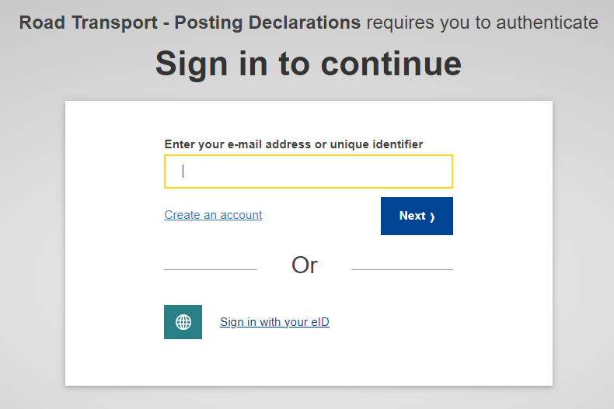

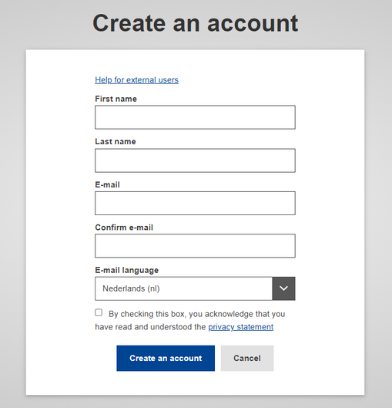
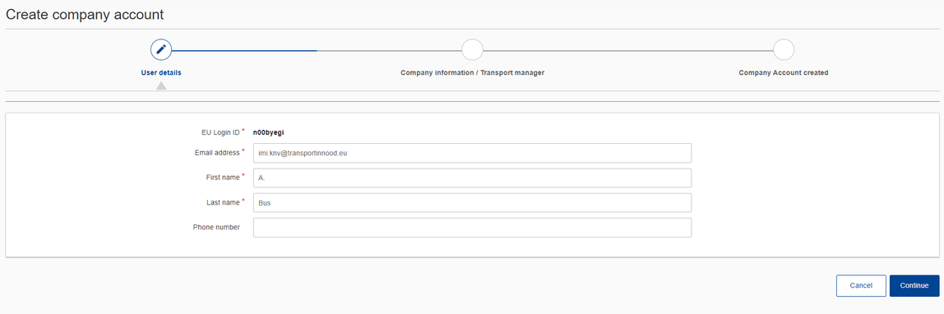



HET IMI-PORTAAL

Slide 35
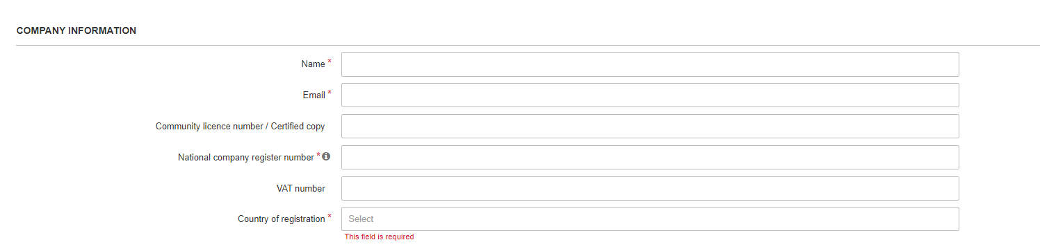

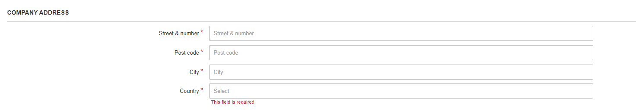
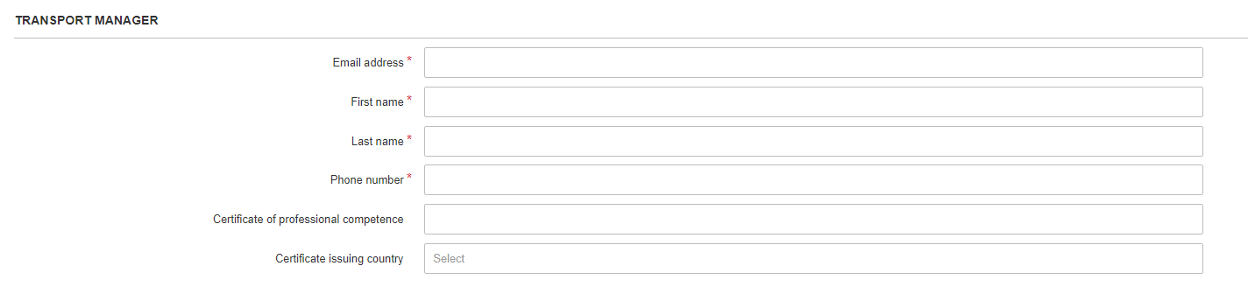
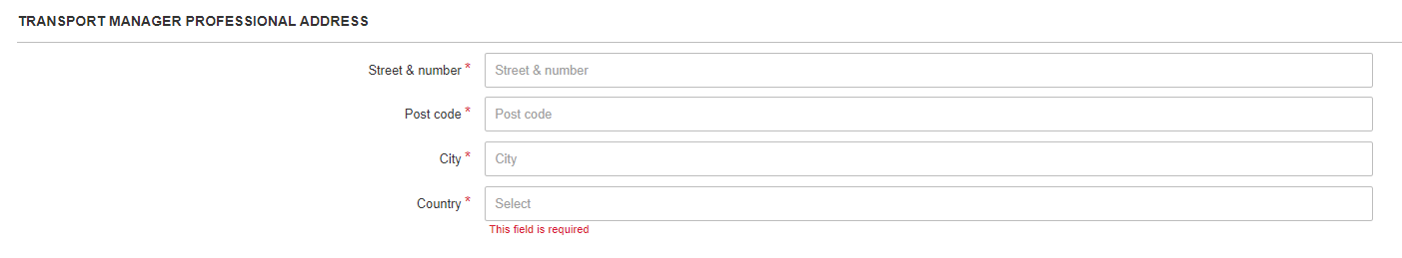

Slide 36
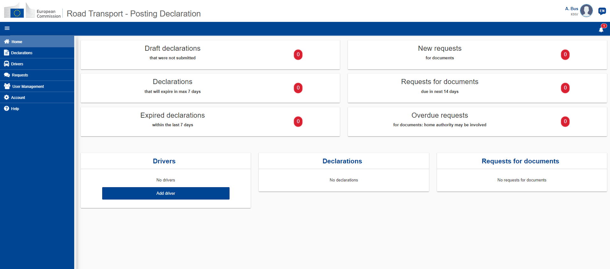

OVERVIEW IMI

Slide 37
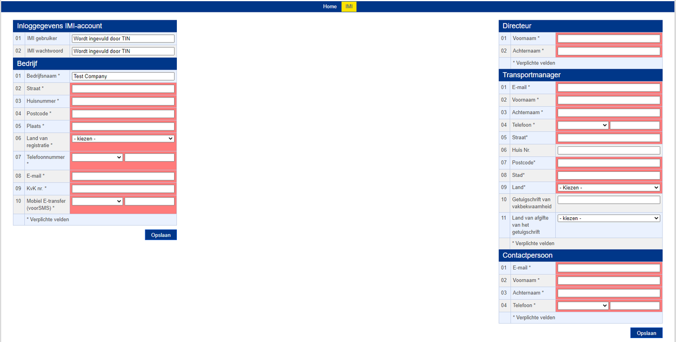

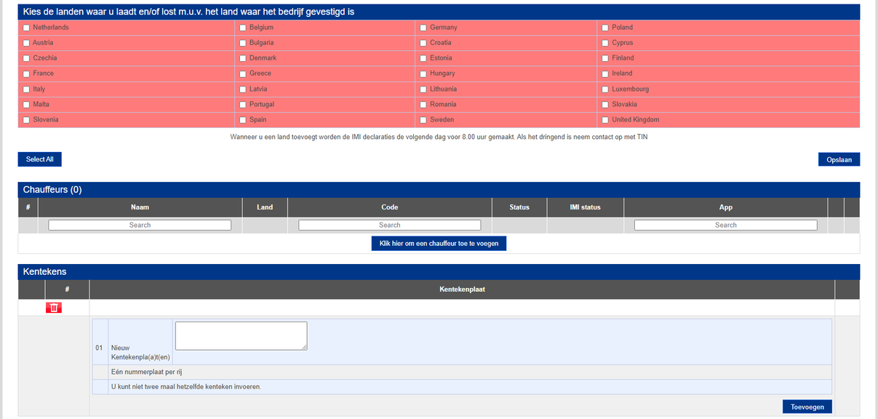
HET CRM-PORTAAL
Wat u doet
Het portaal invullen
en up-to-date houden
Bedrijfsgegevens
Wat wij doen
  Beheren van uw IMI-account
  Importeren van gegevens in IMI
  Automatisch maken en verlengen van declaraties
  Aanpassingen synchroniseren
  In de gaten houden van inspecties
Landen waar u de
declaraties voor wilt
ontvangen
Chauffeursgegevens
Kentekens

Slide 38
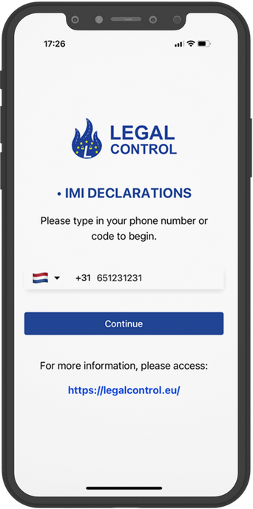
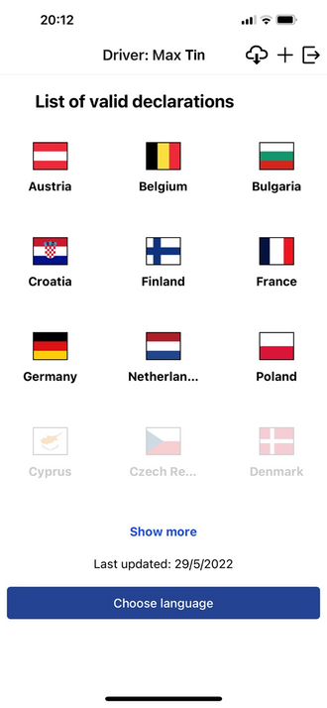


LEGAL CONTROL
Nooit meer hoeven nadenken over het verspreiden van declaraties onder uw chauffeurs

Slide 39

VRAGEN?

